Slide 1
第一章 计算机网络概述
第二章 网络应用
第三章 传输层
第四章 网络层
第五章 数据链路层与局域网
第六章 物理层
第七章 无线与移动网络
第八章 网络安全基础
计算机网络原理

Slide 2
数据通信基础
物理介质
信道与信道容量
基带传输
频带传输
物理层接口规程
物理层

Slide 3
架空明线
双绞线
同轴电缆
光纤
导引型传输介质
非导引型传输介质
物理介质
Notes:
计算机网络在进行数据通信的时候，必须将信号通过某种介质才能够进行传输，即物理介质。
物理介质是网络中传输信息的载体，常用的物理介质：

Slide 4
架空明线
双绞线
同轴电缆
光纤
6.2.1 导引型传输介质
导引型传输介质
一、导引型传输介质：有线信道。
以导线为传输介质，信号沿导线进行传输，信号的能量集中在导线附近，传输效率高，部署不灵活。
架空明线
双绞线
同轴电缆
光纤
导引型传输介质

Slide 5
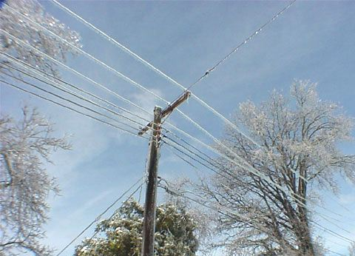
架空明线
双绞线
同轴电缆
光纤
6.2.1 导引型传输介质
导引型传输介质
一、导引型传输介质：有线信道。
架空明线
优点：传输损耗较低
缺点：易受天气和外界电磁干扰。
对外界噪声敏感。
带宽有限。
Notes:
架空明线基本已经被淘汰了
铜线或者铝线~

Slide 6
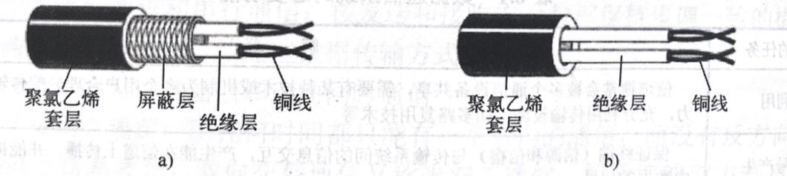
6.2.1.2双绞线
架空明线
双绞线
同轴电缆
光纤
6.2.1 导引型传输介质
导引型传输介质
一、导引型传输介质：有线信道。
双绞线：两根相互绝缘的铜线并排绞合在一起。
Notes:
将两根相互绝缘的铜线并排绞合在一起可以减少对相邻导线的电磁干扰，这样的一对线称为双绞线。

Slide 7
6.2.1.2双绞线
架空明线
双绞线
同轴电缆
光纤
6.2.1 导引型传输介质
导引型传输介质
一、导引型传输介质：有线信道。
双绞线：两根相互绝缘的铜线并排绞合在一起。
屏蔽双绞线
非屏蔽双绞线
1、分类：
屏蔽双绞线（ STP ）：性能好。价格高，安装工艺复杂。
非屏蔽双绞线（UTP）：使用更普遍。
Notes:
将两根相互绝缘的铜线并排绞合在一起可以减少对相邻导线的电磁干扰，这样的一对线称为双绞线。
Shielded Twisted Pair，STP
Unshielded Twisted Pair，UTP

Slide 8
6.2.1.2双绞线
架空明线
双绞线
同轴电缆
光纤
6.2.1 导引型传输介质
导引型传输介质
一、导引型传输介质：有线信道。
2、美国电子工业协会（EIA）规定了5个种类的非屏蔽双绞线（UTP）标准
UTP类别 | 带宽MHz | 典型应用
3 | 16 | 低速网络，电话网络
4 | 20 | 10Base-T以太网
5 | 100 | 10Base-T以太网，100Base-T快速以太网
5E（超5类） | 100 | 100Base-T快速以太网，1000Base-T千兆以太网
6 | 250 | 1000Base-T千兆以太网

Slide 9
架空明线
双绞线
同轴电缆
光纤
6.2.1 导引型传输介质
导引型传输介质
一、导引型传输介质：有线信道。
同轴电缆：由同轴的两个导体构成，外导体和内导体。
内导体
绝缘层
外导体屏蔽层
绝缘保护套层
Notes:
同轴电缆：由同轴的两个导体构成，外导体和内导体。
外导体：空心圆柱形网状编织金属导体。
内导体：金属导线(通常为铜线)。
外导体和内导体之间填充绝缘实心介质。

Slide 10
架空明线
双绞线
同轴电缆
光纤
6.2.1 导引型传输介质
导引型传输介质
一、导引型传输介质：有线信道。
同轴电缆：对外界干扰具有较好的屏蔽作用，具有较好的抗电磁干扰性能。目前多用于有线电视网络。
内导体
绝缘层
外导体屏蔽层
绝缘保护套层
Notes:
同轴电缆：由同轴的两个导体构成，外导体和内导体。
外导体：空心圆柱形网状编织金属导体。
内导体：金属导线(通常为铜线)。
外导体和内导体之间填充绝缘实心介质。

Slide 11
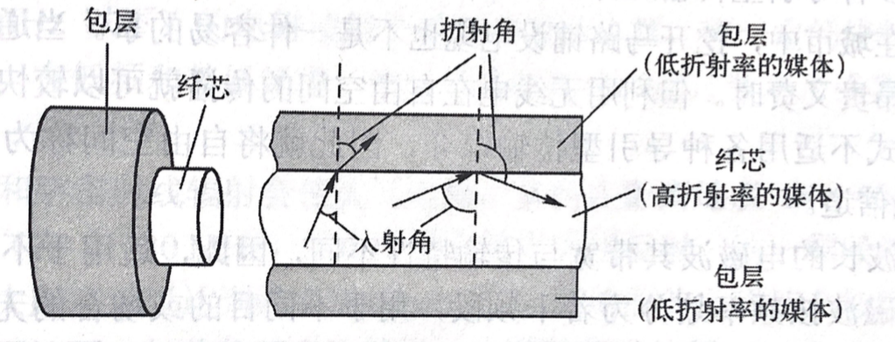
架空明线
双绞线
同轴电缆
光纤
6.2.1.4光纤
6.2.1 导引型传输介质
导引型传输介质
一、导引型传输介质：有线信道。
光纤：基本原理是利用了光的全反射现象。
Notes:
光纤的基本原理是利用了光的全反射现象。
如果入射角足够大，则会全反射，即光纤会折射回光芯，如此反复，沿光纤传播下去。

Slide 12
架空明线
双绞线
同轴电缆
光纤
6.2.1.4光纤
6.2.1 导引型传输介质
导引型传输介质
一、导引型传输介质：有线信道。
光纤：基本原理是利用了光的全反射现象。
1、分类：
按照光纤内光波传输模式的不同：单模光纤和多模光纤
Notes:
单模光纤：足够细，多近似于直线传播。
多模光纤：支持多种光

Slide 13
架空明线
双绞线
同轴电缆
光纤
6.2.1.4光纤
6.2.1 导引型传输介质
导引型传输介质
一、导引型传输介质：有线信道。
光纤：基本原理是利用了光的全反射现象。
2、优点：
光纤通信容量非常大，最高可达100 Gbit/s。
传输损耗小，中继距离长，对远距离传输特别经济。
抗雷电和电磁干扰性能好。
无串音干扰，保密性好，也不易被窃听或截取数据。
体积小，重量轻。
Notes:
缺点：玻璃纤维很脆弱，容易坏

Slide 14
练习题
1、在下列有线信道中，（ ）在有线电视网络中应用很普遍。 选择题
A:架空明线
B:双绞线
C:同轴电缆
D:光纤

Slide 15
练习题
1、在下列有线信道中，（ C ）在有线电视网络中应用很普遍。 选择题
A:架空明线
B:双绞线
C:同轴电缆
D:光纤

Slide 16
练习题
2、在下列有线信道中，将两根相互绝缘的铜线并排绞合在一起可以减少对相邻导线的电磁干扰的线称为（ ）。 选择题
A:架空明线
B:双绞线
C:同轴电缆
D:光纤

Slide 17
练习题
2、在下列有线信道中，将两根相互绝缘的铜线并排绞合在一起可以减少对相邻导线的电磁干扰的线称为（ B ）。 选择题
A:架空明线
B:双绞线
C:同轴电缆
D:光纤

Slide 18
架空明线
双绞线
同轴电缆
光纤
导引型传输介质
非导引型传输介质
物理介质
Notes:
计算机网络在进行数据通信的时候，必须将信号通过某种介质才能够进行传输，即物理介质。
物理介质是网络中传输信息的载体，常用的物理介质：

Slide 19


6.2.2 非导引型传输介质
二、非导引型传输媒介：无线信道。
电磁波在自由空间的传播。
Notes:
通信线路要经过一些高山和岛屿，有时就难施工。
在城市中，挖开马路铺设电缆也很费事。

Slide 20
6.2.2 非导引型传输介质
二、非导引型传输媒介：无线信道。
1、根据电磁波频率、通信距离与位置的不同，电磁波的传播可以分为：
电磁波传播方式 | 频率 | 距离地表高度
地波传播 | 2 MHz以下 | 沿地表
天波传播(电离层反射波) | 2-30 MHz | 距离地表60-400km
视线传播 | 高于30 MHz | 电离层之上
Notes:
地波传播：导航，声呐
天波传播：电报，电话，传真等等
视线传播：电视，调频广播，GPS，卫星导航，雷达~
频率越低，绕射能力强，地面上有一些障碍物，可以绕过去。

Slide 21
练习题
1、根据电磁波频率、通信距离与位置的不同，电磁波的传播分类不包括（ ）。
A:地波传播
B:天波传播
C:视线传播
D:空间传输

Slide 22
练习题
1、根据电磁波频率、通信距离与位置的不同，电磁波的传播分类不包括（ D ）
A:地波传播
B:天波传播
C:视线传播
D:空间传输

Slide 23
练习题
2、在电磁波的传输中，频率高于30MHz的电磁波通常采用视线无障碍的点对点直线传播，称为（ ）。
A:地波传播
B:天波传播
C:视线传播
D:电离层反射波

Slide 24
练习题
2、在电磁波的传输中，频率高于30MHz的电磁波通常采用视线无障碍的点对点直线传播，称为（ C ）。
A:地波传播
B:天波传播
C:视线传播
D:电离层反射波

Slide 25
练习题
3、下列不属于导引型传输介质的是（ ）。
A:架空明线
B:双绞线电缆
C:电磁波
D:光纤

Slide 26
练习题
3、下列不属于导引型传输介质的是（ C ）。
A:架空明线
B:双绞线电缆
C:电磁波
D:光纤

Slide 27
架空明线
双绞线
同轴电缆
光纤
导引型传输介质
非导引型传输介质
物理介质
地波传播
天波传播
视线传播
Notes:
计算机网络在进行数据通信的时候，必须将信号通过某种介质才能够进行传输，即物理介质。
物理介质是网络中传输信息的载体，常用的物理介质：

Slide 28
数据通信基础
物理介质
信道与信道容量
基带传输
频带传输
物理层接口规程
物理层

Slide 29
信道分类与模型
信道传输特性
信道容量
信道与信道容量
Notes:
计算机网络传输的消息种类很多，比如文本、声音、图像、视频等。
任何类型的消息的传输都需要将其转换为某种特定类型的信号，然后通过信号在特定的介质的传播来完成。
信道就是信号在通信系统中传输的通道。

Slide 30
信道分类与模型
信道传输特性
信道容量
6.3.1 信道分类与模型
信道与信道容量
一、信道
通信系统中连接发送端与接收端的通信设备，实现从发送端到接收端的信号传送。
Notes:
比如发送设备、接收设备、天线、调制器
通常在讨论通信的一般原理采用广义信道。
在研究信道的一般特性时，采用狭义信道。

Slide 31
信道分类与模型
信道传输特性
信道容量
6.3.1 信道分类与模型
信道与信道容量
一、信道
通信系统中连接发送端与接收端的通信设备，实现从发送端到接收端的信号传送。
分为广义信道和狭义信道。
狭义信道：信号传输介质。
广义信道：包括信号传输介质和通信系统的一些变换装置。
Notes:
比如发送设备、接收设备、天线、调制器
通常在讨论通信的一般原理采用广义信道。
在研究信道的一般特性时，采用狭义信道。

Slide 32
信道分类与模型
信道传输特性
信道容量
6.3.1 信道分类与模型
信道与信道容量
二、广义信道的分类与组成
编码信道
编码器
调制器
发射设备
接收设备
解调器
译码器
信宿
信源
传输介质
编码信道：数字信号由编码器输出端传输到译码器输入端经过的部分。
Notes:
编码，就是变成数字信号。调制就是变为连续的模拟信号

Slide 33
信道分类与模型
信道传输特性
信道容量
6.3.1 信道分类与模型
信道与信道容量
二、广义信道的分类与组成
调制信道
编码器
调制器
发射设备
接收设备
解调器
译码器
信宿
信源
传输介质
调制信道：从调制器的输出端传输到解调器的输入端经过的部分。
Notes:
编码，就是变成数字信号。调制就是变为连续的模拟信号

Slide 34
信道分类与模型
信道传输特性
信道容量
6.3.1 信道分类与模型
信道与信道容量
二、广义信道的分类与组成
编码信道
调制信道
编码器
调制器
发射设备
接收设备
解调器
译码器
信宿
信源
传输介质
Notes:
编码，就是变成数字信号。调制就是变为连续的模拟信号

Slide 35
练习题
1、在广义信道中，编码信道不包括（ ）。
A:调制信道
B:调制器
C:编码器
D:解调器

Slide 36
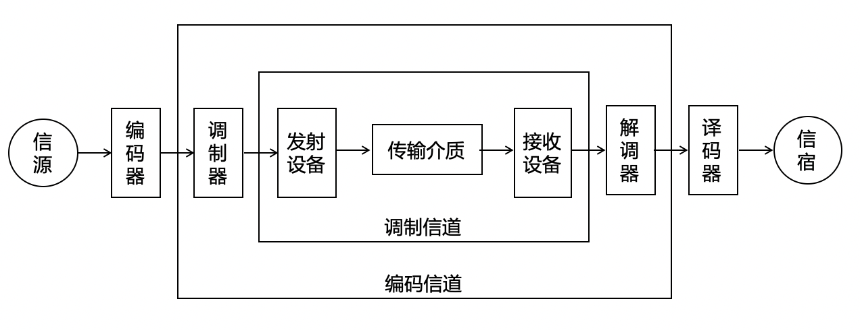
练习题
1、在广义信道中，编码信道不包括（ C ）。
A:调制信道
B:调制器
C:编码器
D:解调器

Slide 37
练习题
2、按照功能划分，可以将广义信道划分为调制信道和（ ）。
A:变换装置
B:解调信道
C:编码信道
D:译码信道

Slide 38
练习题
2、按照功能划分，可以将广义信道划分为调制信道和（ C ）。
A:变换装置
B:解调信道
C:编码信道
D:译码信道

Slide 39
信道分类与模型
信道传输特性
信道容量
信道与信道容量
Notes:
计算机网络传输的消息种类很多，比如文本、声音、图像、视频等。
任何类型的消息的传输都需要将其转换为某种特定类型的信号，然后通过信号在特定的介质的传播来完成。
信道就是信号在通信系统中传输的通道。

Slide 40
信道分类与模型
信道传输特性
信道容量
6.3.2 信道传输特性
信道与信道容量
不同类型的信道对信号的影响差异较大：
随机参数信道(随参信道)：信号通过信道发生畸变是时变的。
恒定参数信道(恒参信道)：信号通过信道发生畸变是恒定的。

Slide 41
信道分类与模型
信道传输特性
信道容量
6.3.2 信道传输特性
信道与信道容量
一、随参信道传输特性：大部分无线信道(依靠地波和天波传播的无线电信道)
1、信号的传输衰减随时间随机变化
2、信号的传输时延随时间随机变化
3、存在多径传播现象
Notes:
发射天线发射电磁波可能经过多条路径到达接收端。每条路径对信号产生的衰减和时延都是随时间变化，
因此接收端接收的信号是经过多条路径到达的衰减与时延随时间变化的多路信号的合成。
影响了信号的传输质量。

Slide 42
信道分类与模型
信道传输特性
信道容量
6.3.2 信道传输特性
信道与信道容量
二、恒参信道传输特性：各种有线信道和部分无线信道(微波视线传播链路)
1、对信号幅值产生固定的衰减
2、对信号输出产生固定的时延

Slide 43
练习题
1、下列不是随参信道的共同特点的是（ ）。 选择题
A:无失真传输信道
B:信号的传输衰减随时间随机变化
C:信号的传输时延随时间随机变化
D:存在多径传播现象

Slide 44
练习题
1、下列不是随参信道的共同特点的是（ A ）。 选择题
A:无失真传输信道
B:信号的传输衰减随时间随机变化
C:信号的传输时延随时间随机变化
D:存在多径传播现象

Slide 45
信道分类与模型
信道传输特性
信道容量
信道与信道容量
Notes:
计算机网络传输的消息种类很多，比如文本、声音、图像、视频等。
任何类型的消息的传输都需要将其转换为某种特定类型的信号，然后通过信号在特定的介质的传播来完成。
信道就是信号在通信系统中传输的通道。

Slide 46
信道分类与模型
信道传输特性
信道容量
6.3.3 信道容量
信道与信道容量
一、信道容量：信道无差错传输信息的最大平均信息速率。衡量信道的传输能力。
Notes:
信道的传输特性在很大程度上决定了信道的传输性能。

Slide 47
信道分类与模型
信道传输特性
信道容量
6.3.3 信道容量
信道与信道容量
一、信道容量：信道无差错传输信息的最大平均信息速率。衡量信道的传输能力。
1、信道的带宽是指能够有效通过该信道的信号的最大频带宽度
用码元速率(或符号速率)描述，单位是Baud
2、传输速率是信道单位时间内传输的码元(或符号)或信息的能力
用传信率(或信息速率)来描述，单位是bit/s

Slide 48
6.3.3.1连续信道容量
信道分类与模型
信道传输特性
信道容量
6.3.3 信道容量
信道与信道容量
二、连续信道容量(调制信道)
奈奎斯特理想的，无噪声的信道容量
1、C信道容量，单位是bit/s
2、B信道带宽，单位为Hz
3、M进制数，即信号状态数
C = 2Blog₂M
Notes:
奈奎斯特第一准则，对于理想无噪声的基带传输系统，最大频带利用率为2Baud/HZ。

Slide 49
6.3.3.1连续信道容量
信道分类与模型
信道传输特性
信道容量
6.3.3 信道容量
信道与信道容量
利用带宽为4000Hz的无噪声信道传输二进制基带信号，其最大的数据传输速率可达到（）
A:2000bps
B:4000bps
C:6000bps
D:8000bps
(bits per second)
1、C信道容量，单位是bit/s
2、B信道带宽，单位为Hz
3、M进制数，即信号状态数
C = 2Blog₂M
Notes:
奈奎斯特第一准则，对于理想无噪声的基带传输系统，最大频带利用率为2Baud/HZ。

Slide 50
6.3.3.1连续信道容量
信道分类与模型
信道传输特性
信道容量
6.3.3 信道容量
信道与信道容量
利用带宽为4000Hz的无噪声信道传输二进制基带信号，其最大的数据传输速率可达到（ D ）
A:2000bps
B:4000bps
C:6000bps
D:8000bps
(bits per second)
1、C信道容量，单位是bit/s
2、B信道带宽，单位为Hz
3、M进制数，即信号状态数
C = 2Blog₂M
Notes:
奈奎斯特第一准则，对于理想无噪声的基带传输系统，最大频带利用率为2Baud/HZ。

Slide 51
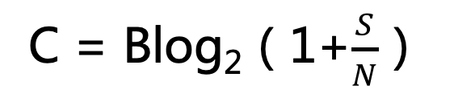
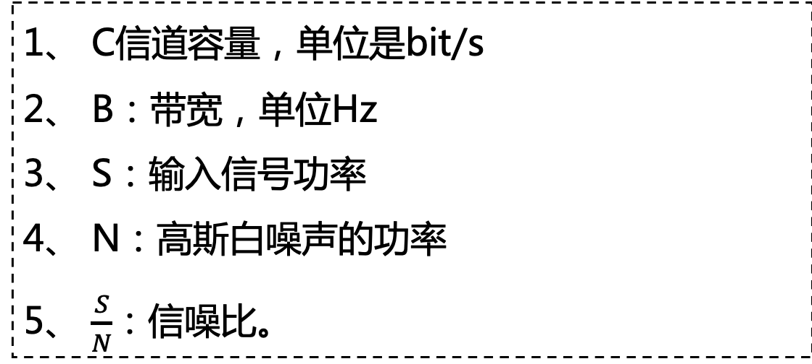
6.3.3.1连续信道容量
信道分类与模型
信道传输特性
信道容量
6.3.3 信道容量
信道与信道容量
二、连续信道容量(调制信道)
香农有噪声连续信道容量
1、 C信道容量，单位是bit/s
2、 B：带宽，单位Hz
3、 S：输入信号功率
4、 N：高斯白噪声的功率
5、 $\frac{S}{N}$：信噪比。
C = Blog₂（1+$\frac{S}{N}$）
Notes:
奈奎斯特第一准则，对于理想无噪声的基带传输系统，最大频带利用率为2Baud/HZ。

Slide 52
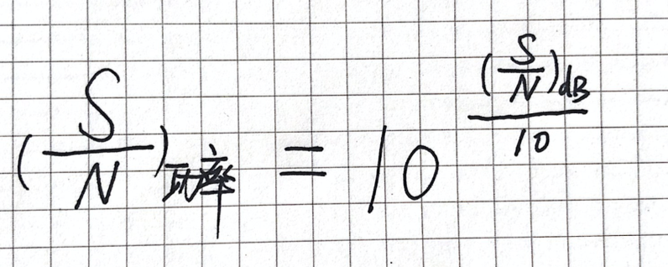
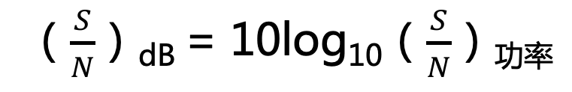
6.3.3.1连续信道容量
信道分类与模型
信道传输特性
信道容量
6.3.3 信道容量
信道与信道容量
二、连续信道容量(调制信道)
香农有噪声连续信道容量
信噪比的单位为功率，但是题目中一般给到的是分贝(dB)，
分贝和功率的换算公式：
（$\frac{S}{N}$）_{dB} = 10log₁₀（$\frac{S}{N}$）_{功率}
Notes:
奈奎斯特第一准则，对于理想无噪声的基带传输系统，最大频带利用率为2Baud/HZ。

Slide 53
6.3.3.1连续信道容量
信道分类与模型
信道传输特性
信道容量
6.3.3 信道容量
信道与信道容量
二、连续信道容量(调制信道)
奈奎斯特理想的，无噪声的信道容量
指数运算：
2³=8
2⁴=16
10²=100
10³=1000
对数运算：
log₂8=3 (2的多少次方等于8)
log₂16=4 （2的多少次方等于16）
log₁₀100=2 （10的多少次方等于100）
log₁₀1000=3 （10的多少次方等于1000）
Notes:
奈奎斯特第一准则，对于理想无噪声的基带传输系统，最大频带利用率为2Baud/HZ。

Slide 54
例：已知某信道带宽为8kHz，信噪比为30dB，试求该信道的信道容量C

Slide 55
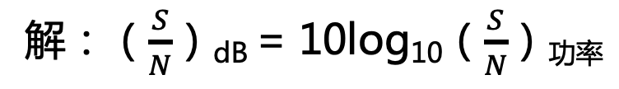
例：已知某信道带宽为8kHz，信噪比为30dB，试求该信道的信道容量C
解：（$\frac{S}{N}$）_{dB} = 10log₁₀（$\frac{S}{N}$）_{功率}

Slide 56
例：已知某信道带宽为8kHz，信噪比为30dB，试求该信道的信道容量C
解：（$\frac{S}{N}$）_{dB} = 10log₁₀（$\frac{S}{N}$）_{功率}
30=10log₁₀（$\frac{S}{N}$）_{功率}

Slide 57
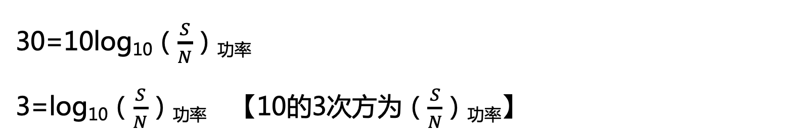
例：已知某信道带宽为8kHz，信噪比为30dB，试求该信道的信道容量C
解：（$\frac{S}{N}$）_{dB} = 10log₁₀（$\frac{S}{N}$）_{功率}
30=10log₁₀（$\frac{S}{N}$）_{功率}
3=log₁₀（$\frac{S}{N}$）_{功率} 【10的3次方为（$\frac{S}{N}$）_{功率}】

Slide 58
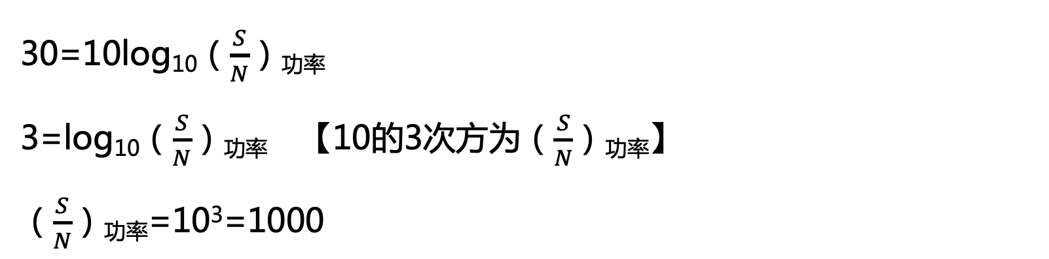
例：已知某信道带宽为8kHz，信噪比为30dB，试求该信道的信道容量C
解：（$\frac{S}{N}$）_{dB} = 10log₁₀（$\frac{S}{N}$）_{功率}
30=10log₁₀（$\frac{S}{N}$）_{功率}
3=log₁₀（$\frac{S}{N}$）_{功率} 【10的3次方为（$\frac{S}{N}$）_{功率}】
（$\frac{S}{N}$）_{功率}=10³=1000

Slide 59
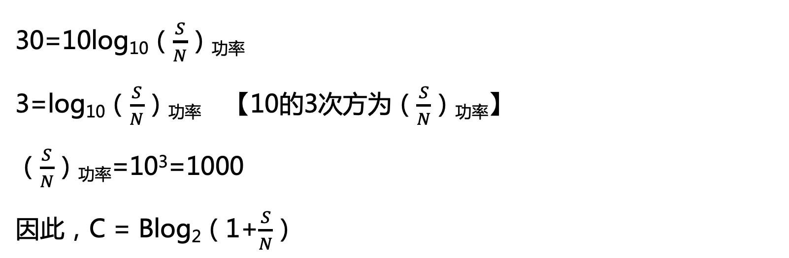
例：已知某信道带宽为8kHz，信噪比为30dB，试求该信道的信道容量C
解：（$\frac{S}{N}$）_{dB} = 10log₁₀（$\frac{S}{N}$）_{功率}
30=10log₁₀（$\frac{S}{N}$）_{功率}
3=log₁₀（$\frac{S}{N}$）_{功率} 【10的3次方为（$\frac{S}{N}$）_{功率}】
（$\frac{S}{N}$）_{功率}=10³=1000
因此，C = Blog₂（1+$\frac{S}{N}$）

Slide 60
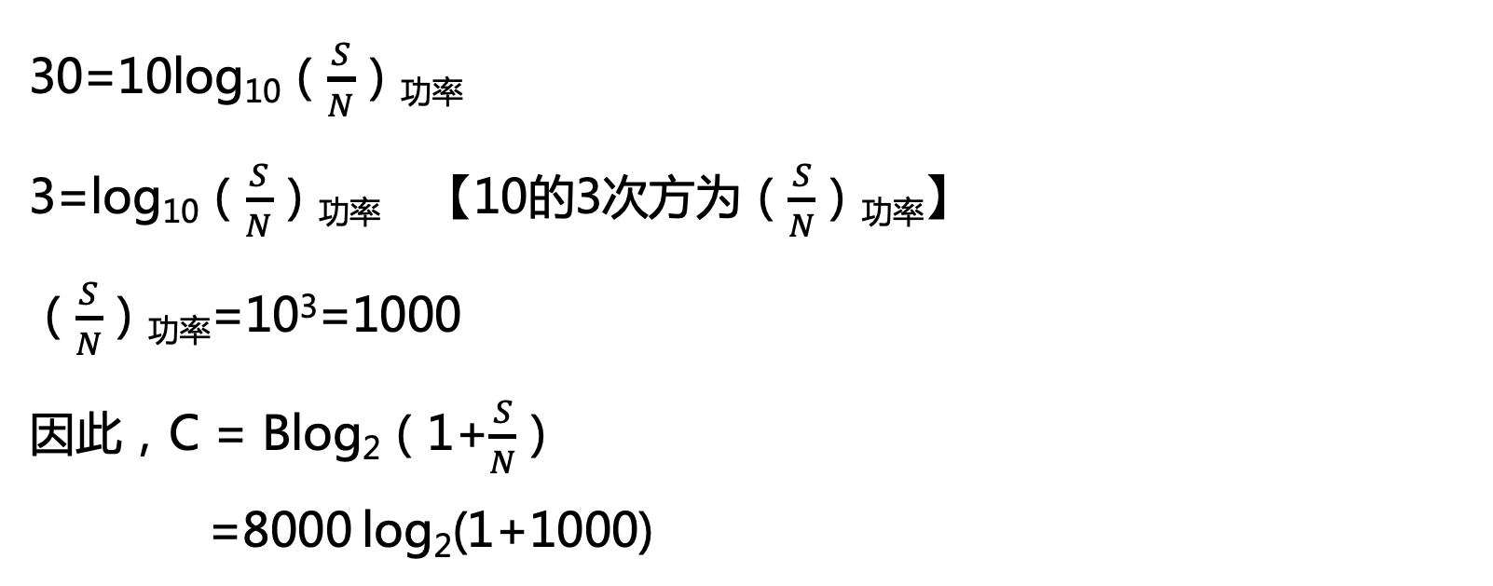
例：已知某信道带宽为8kHz，信噪比为30dB，试求该信道的信道容量C
解：（$\frac{S}{N}$）_{dB} = 10log₁₀（$\frac{S}{N}$）_{功率}
30=10log₁₀（$\frac{S}{N}$）_{功率}
3=log₁₀（$\frac{S}{N}$）_{功率} 【10的3次方为（$\frac{S}{N}$）_{功率}】
（$\frac{S}{N}$）_{功率}=10³=1000
因此，C = Blog₂（1+$\frac{S}{N}$）
=8000 log₂(1+1000)

Slide 61
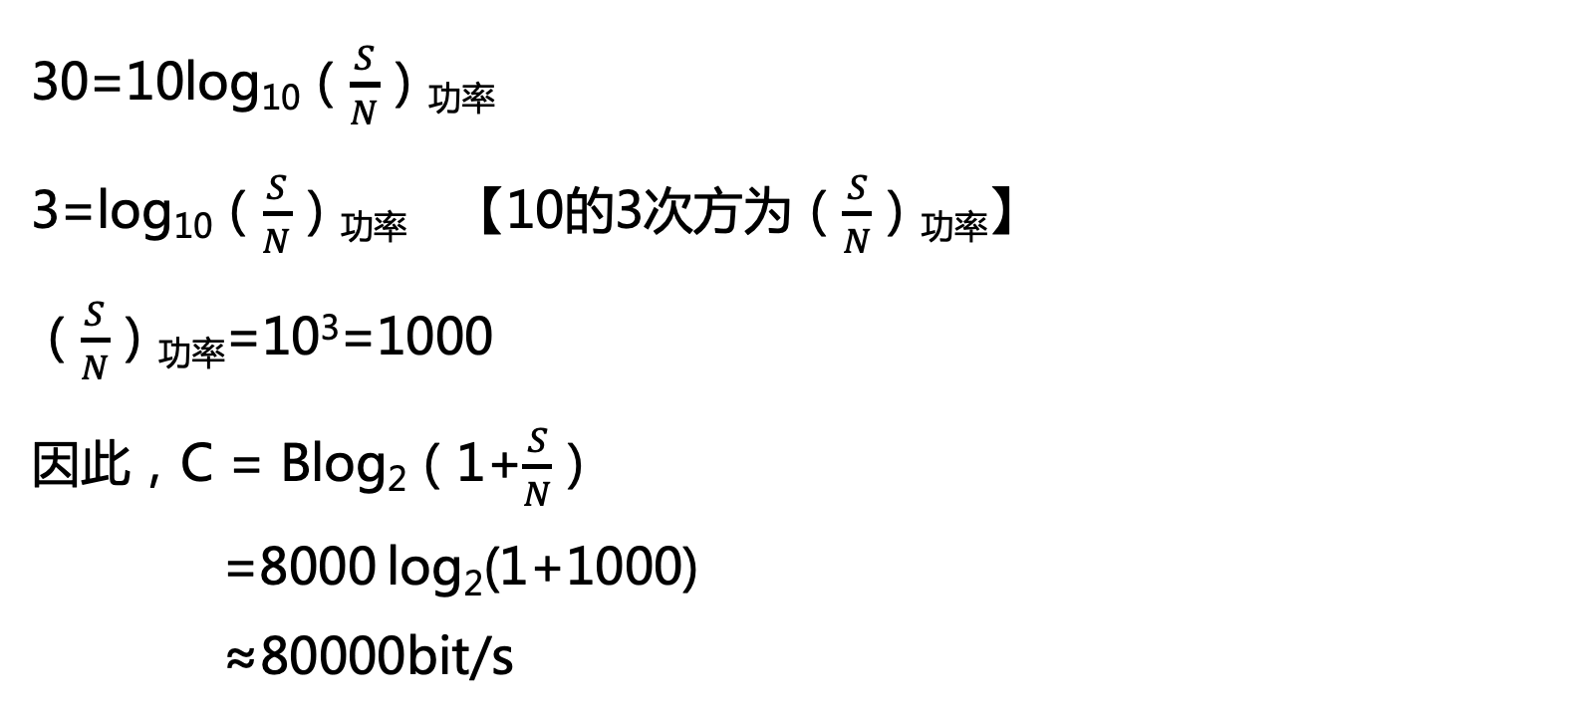
例：已知某信道带宽为8kHz，信噪比为30dB，试求该信道的信道容量C
解：（$\frac{S}{N}$）_{dB} = 10log₁₀（$\frac{S}{N}$）_{功率}
30=10log₁₀（$\frac{S}{N}$）_{功率}
3=log₁₀（$\frac{S}{N}$）_{功率} 【10的3次方为（$\frac{S}{N}$）_{功率}】
（$\frac{S}{N}$）_{功率}=10³=1000
因此，C = Blog₂（1+$\frac{S}{N}$）
=8000 log₂(1+1000)
≈80000bit/s

Slide 62
练习题
1、奈奎斯特公式表征的是通信信道的（ ）。 选择题
A:误码率
B:数据传输频率
C:信噪比
D:数据传输能力

Slide 63
练习题
1、奈奎斯特公式表征的是通信信道的（ D ）。 选择题
A:误码率
B:数据传输频率
C:信噪比
D:数据传输能力

Slide 64
练习题
2、一般情况下，经常用（ ）来描述或衡量信道的传输能力。 选择题
A:码元速率
B:传信率
C:信道容量
D:带宽

Slide 65
练习题
2、一般情况下，经常用（ C ）来描述或衡量信道的传输能力。 选择题
A:码元速率
B:传信率
C:信道容量
D:带宽

Slide 66
练习题
3、利用带宽为4000Hz的无噪声信道传输二进制基带信号，其最大的数据传输速率可达到（）
A:2000bps
B:4000bps
C:6000bps
D:8000bps

Slide 67
练习题
3、利用带宽为4000Hz的无噪声信道传输二进制基带信号，其最大的数据传输速率可达到（D）
A:2000bps
B:4000bps
C:6000bps
D:8000bps
C = 2Blog₂M
C=2×4000log₂2
C=8000

Slide 68
数据通信基础
物理介质
信道与信道容量
基带传输
频带传输
物理层接口规程
物理层

Slide 69
基带传输基本概念
数字基带传输编码
基带传输

Slide 70


基带信号：信源发出的没有经过调制的原始信号。

Slide 71
基带信号：信源发出的没有经过调制的原始信号。
基带传输：直接在信道传送基带信号。

Slide 72
基带信号：信源发出的没有经过调制的原始信号。
基带传输：直接在信道传送基带信号。
数字基带传输：在信道中传输数字基带信号。

Slide 73
6.4.1 基带传输基本概念
噪声
数字基带信号
信号形成器
信道
接收过滤器
抽样判决器
再生数字基带信号
同步提取
数字基带传输系统结构
Notes:
信号形成器：把数字基带信号变化成更适合在信道上传输的数字基带信号~
接受过滤器：过滤掉噪声~
同步提取和抽样判决器两者共同作用，再生数字基带信号~

Slide 74
练习题
在数字基带传输系统中，()的作用就是把原始的数字基带信号变换为适合信道传输特性的数字基带信号。
A:同步提取
B:抽样判决器
C:接收滤波器
D:信号形成器

Slide 75
练习题
在数字基带传输系统中，(D)的作用就是把原始的数字基带信号变换为适合信道传输特性的数字基带信号。
A:同步提取
B:抽样判决器
C:接收滤波器
D:信号形成器

Slide 76
练习题
数字基带传输系统的组成中不包括()
A:信号形成器 B:接收滤波器 C:抽样判决器
D:异步提取

Slide 77
练习题
数字基带传输系统的组成中不包括(D)
A:信号形成器 B:接收滤波器 C:抽样判决器
D:异步提取

Slide 78
6.4.2 数字基带传输编码
正电平
零电平
负电平
0100 0001
Notes:
信号形成器：把数字基带信号变化成更适合在信道上传输的数字基带信号~
接受过滤器：过滤掉噪声~
同步提取和抽样判决器两者共同作用，再生数字基带信号~

Slide 79
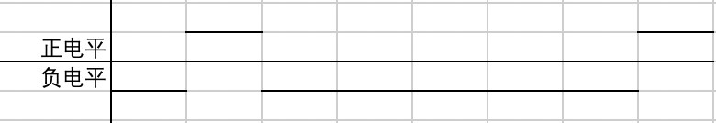
6.4.2 数字基带传输编码
正电平：1
零电平
负电平：0
0100 0001
Notes:
信号形成器：把数字基带信号变化成更适合在信道上传输的数字基带信号~
接受过滤器：过滤掉噪声~
同步提取和抽样判决器两者共同作用，再生数字基带信号~

Slide 80
6.4.2 数字基带传输编码
一、将数据映射为脉冲信号的信号码：
1、单极不归零码
2、双极不归零码
3、单极归零码
4、双极归零码
5、差分码(相对码)
Notes:
在这里先解释一下单极和双极。归零和不归零

Slide 81
6.4.2 数字基带传输编码
单极和双极：
脉冲幅值要么是正电平，要么是零电平，只有一个极性。 “单极”
归零和不归零
在脉冲持续时间呢，电平保持不变，且脉冲持续期结束时不必回归0电平。“不归零”
每个脉冲持续期的中间时刻，电平要回到零电平。 “归零”
Notes:
在这里先解释一下单极和双极。归零和不归零

Slide 82
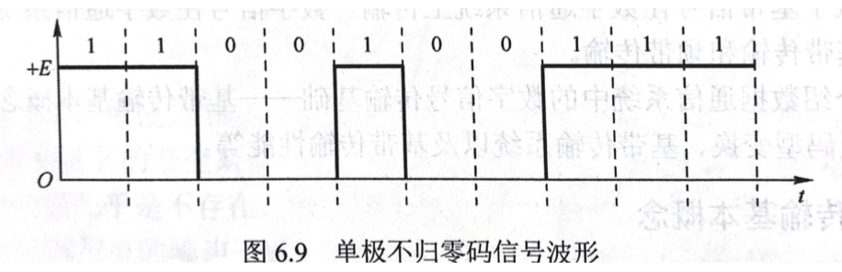
6.4.2 数字基带传输编码
一、单极不归零码（Not Return to Zero , NRZ）
数字0：零电平表示。
数字1：正电平表示。
例如：1100100111

Slide 83
6.4.2 数字基带传输编码
一、单极不归零码（Not Return to Zero , NRZ）
数字0：零电平表示。
数字1：正电平表示。
例如：1100100111

Slide 84
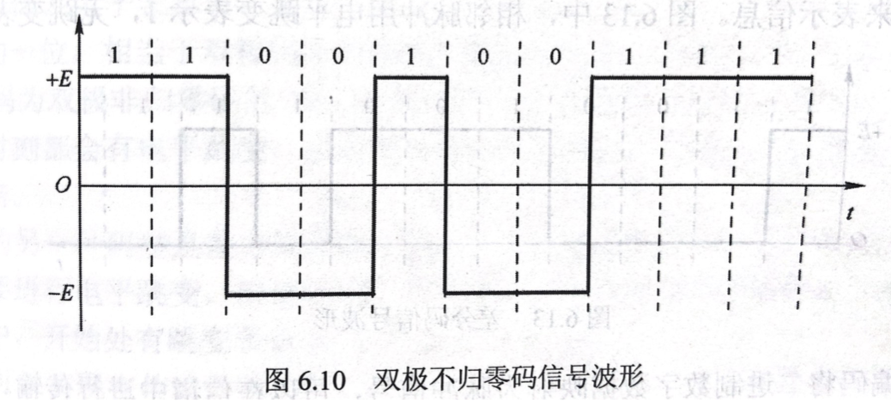
6.4.2 数字基带传输编码
二、双极不归零码：
数字0：负电平表示。
数字1：正电平表示。
例如：1100100111

Slide 85
6.4.2 数字基带传输编码
二、双极不归零码：
数字0：负电平表示。
数字1：正电平表示。
例如：1100100111

Slide 86
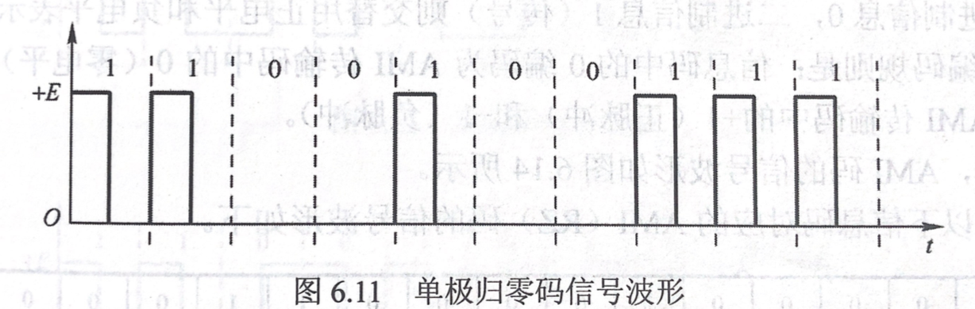
6.4.2 数字基带传输编码
三、单极归零码（Return to Zero , RZ）:
数字0：零电平表示
数字1：正电平表示。且脉冲持续时间时刻回归到零电平。

Slide 87
6.4.2 数字基带传输编码
三、单极归零码（Return to Zero , RZ）:
数字0：零电平表示
数字1：正电平表示。且脉冲持续时间时刻回归到零电平。

Slide 88
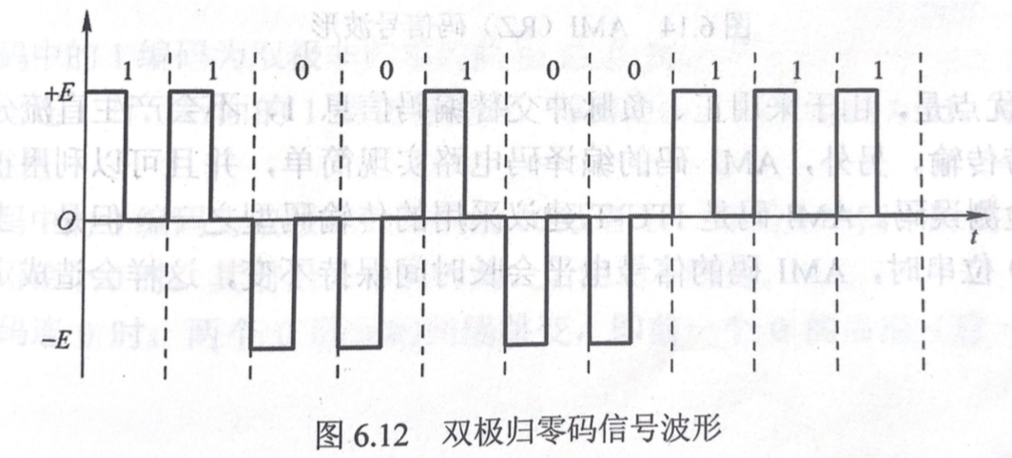
6.4.2 数字基带传输编码
四、双极归零码：
数字0：负电平表示。
数字1：正电平表示。

Slide 89
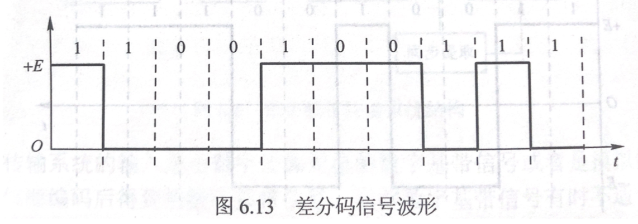
6.4.2 数字基带传输编码
五、差分码(相对码)：
利用电平的跳变与否来表示信息。
数字0：相邻电平无跳变。
数字1：相邻电平有跳变。
例如：1100100111（默认初始为零电平）
怎么判断有无跳变：把当前脉冲时间的电平和前一个脉冲时间的电平做比较。

Slide 90
练习题
1、信息码为 1100100111 的二进制符号系列对应的单极归零码信号波形图为（）
A
B
C
D

Slide 91
练习题
1、信息码为 1100100111 的二进制符号系列对应的单极归零码信号波形图为（C）
A
B
C
D

Slide 92
练习题
2、若利用电平的变化与否表示信息，且相邻脉冲用电平有跳变表示1，无跳变表示0，则该编码类型属于（）
A:AMI码
B:差分码
C:米勒码
D:归零码

Slide 93
练习题
2、若利用电平的变化与否表示信息，且相邻脉冲用电平有跳变表示1，无跳变表示0，则该编码类型属于（ B ）
A:AMI码
B:差分码
C:米勒码
D:归零码

Slide 94
6.4.2 数字基带传输编码
一、将数据映射为脉冲信号的信号码：
1、单极不归零码
2、双极不归零码
3、单极归零码
4、双极归零码
5、差分码(相对码)
二、将数字基带信号的基本码型变换为适合传输的数字传输基带传输码：
AMI码；双相码；米勒码；CMI码；nBmB码； nBmT码；
绝对码

Slide 95
6.4.2 数字基带传输编码
一、信号交替反转码（Alternative Mark Inversion , AMI码）
1、用3种电平(正电平、负电平、零电平)进行编码
0：零电平表示
1：交替用正电平和负电平表示，且在脉冲持续的中间时刻回归零电平
例如：100001000011000011
1 | 0 | 0 | 0 | 0 | 1 | 0 | 0 | 0 | 0 | 1 | 1 | 0 | 0 | 0 | 0 | 1 | 1
+1 | 0 | 0 | 0 | 0 | -1 | 0 | 0 | 0 | 0 | +1 | -1 | 0 | 0 | 0 | 0 | +1 | -1

Slide 96
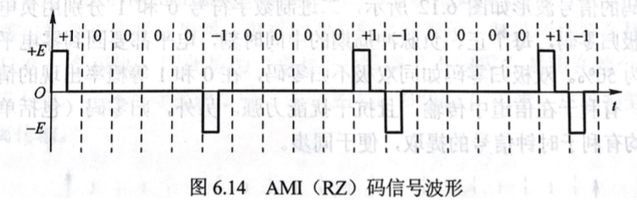
6.4.2 数字基带传输编码
一、信号交替反转码（Alternative Mark Inversion , AMI码）
1 | 0 | 0 | 0 | 0 | 1 | 0 | 0 | 0 | 0 | 1 | 1 | 0 | 0 | 0 | 0 | 1 | 1
+1 | 0 | 0 | 0 | 0 | -1 | 0 | 0 | 0 | 0 | +1 | -1 | 0 | 0 | 0 | 0 | +1 | -1
Notes:
Alternative 替代的
Inversion 翻转

Slide 97
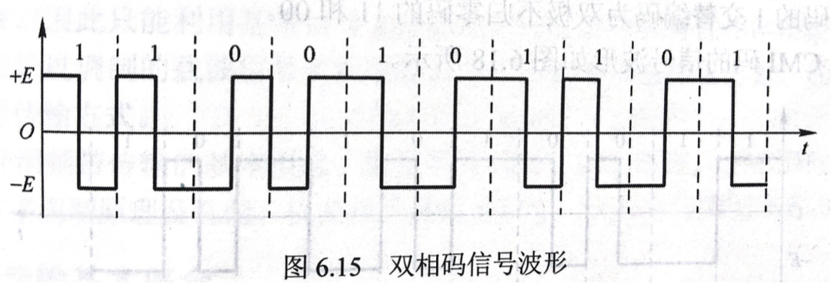
6.4.2.7双相码
6.4.2 数字基带传输编码
二、双相码(Biphase Code)，又叫曼彻斯特(Manchester)码
1、只有正负电平，脉冲持续时间的中间时刻都要进行电平跳变。
数字1：一个脉冲时间内从正电平跳到负电平（1：正负）
数字0：一个脉冲时间内从负电平跳到正电平（0：负正）

Slide 98
6.4.2.7双相码
6.4.2 数字基带传输编码
二、双相码(Biphase Code)，又叫曼彻斯特(Manchester)码
1、只有正负电平，脉冲持续时间的中间时刻都要进行电平跳变。
1：正电平跳到负电平（1：正负）
0：负电平跳到正电平（0：负正）
例如：1100101101

Slide 99
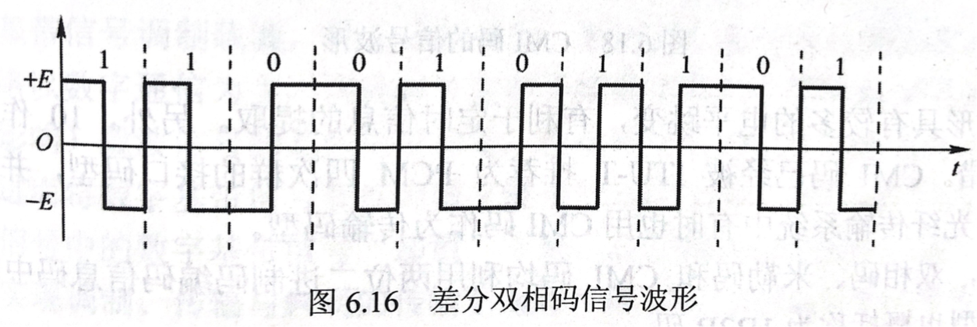
6.4.2.7双相码
6.4.2 数字基带传输编码
二、双相码(Biphase Code)的一种码型：差分双相码(差分曼彻斯特码)
1：相邻电平有跳变
0：相邻电平无跳变
例如： 1100101101（默认初始为零电平）

Slide 100
6.4.2 数字基带传输编码
三、米勒码(Miller Code)：延迟调制码。
1：正负或负正。
11：交替编码。
0：延续前面1的电平，正或负。脉冲期间不跳变。
00：前面正，后面负；前面负，后面正。
0后的1：延续0的电平，正负或负正。

Slide 101
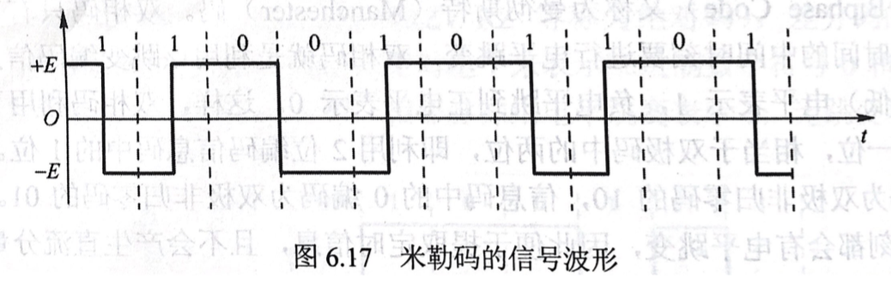
三、米勒码(Miller Code)：延迟调制码。
1：正负或负正。
11：交替编码。
0：延续前面1的电平，正或负。脉冲期间不跳变。
00：前面正，后面负；前面负，后面正。
0后的1：延续0的电平，正负或负正。

Slide 102
三、米勒码(Miller Code)：延迟调制码。
1：正负或负正。
11：交替编码。
0：延续前面1的电平，正或负。脉冲期间不跳变。
00：前面正，后面负；前面负，后面正。
0后的1：延续0的电平，正负或负正。

Slide 103
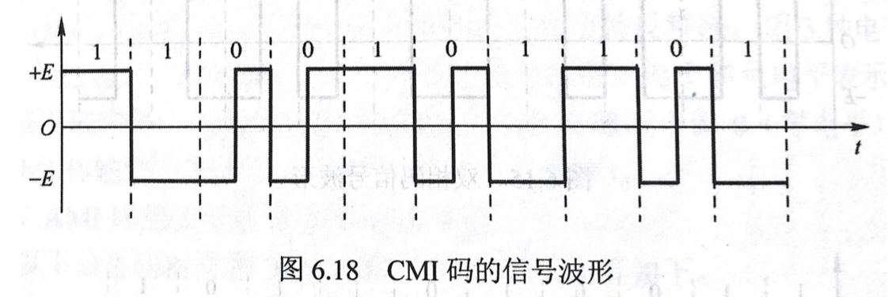
6.4.2 数字基带传输编码
四、传号反转码（Coded Mark Inversion,CMI码）：
数字1：正、负，交替编码。
数字0：一个脉冲时间内从负电平到正电平。

Slide 104
6.4.2 数字基带传输编码
四、传号反转码（Coded Mark Inversion,CMI码）：
数字1：正、负，交替编码。
数字0：一个脉冲时间内从负电平到正电平。
例如：1100101101

Slide 105
练习题
1、在下列基带传输码型中，用3种电平进行编码的是（ ）。 选择题
A:双相码
B:AMI码
C:CMI码
D:米勒码

Slide 106
练习题
1、在下列基带传输码型中，用3种电平进行编码的是（ B ）。 选择题
A:双相码
B:AMI码
C:CMI码
D:米勒码

Slide 107
练习题
2、下列基带传输码型中，（ ）又称为曼彻斯特码。 选择题
A:AMI 码
B:米勒码
C:差分双相码
D:双相码

Slide 108
练习题
2、下列基带传输码型中，（ D ）又称为曼彻斯特码。 选择题
A:AMI 码
B:米勒码
C:差分双相码
D:双相码

Slide 109
练习题
3、下列不属于数字基带信息码型的是（ ）。 选择题
A:单极不归零码
B:双相码
C:双极归零码
D:差分码

Slide 110
练习题
3、下列不属于数字基带信息码型的是（ B ）。 选择题
A:单极不归零码
B:双相码
C:双极归零码
D:差分码

Slide 111
练习题
4、下列不属于数字基带传输码型的是（ ）。 选择题
A:AMI 码
B:米勒码
C:多元码
D:nBmB码

Slide 112
练习题
4、下列不属于数字基带传输码型的是（ C ）。 选择题
A:AMI 码
B:米勒码
C:多元码
D:nBmB码

Slide 113
练习题
5、若利用正负电平表示0、1，每位持续时间的中间时刻进行跳变，并利用该跳变分别表示0、1，该编码类型属于（）
A:差分码
B:双相码
C:米勒码
D:归零码

Slide 114
练习题
5、若利用正负电平表示0、1，每位持续时间的中间时刻进行跳变，并利用该跳变分别表示0、1，该编码类型属于（ B ）
A:差分码
B:双相码
C:米勒码
D:归零码

Slide 115
练习题
8、下图为曼彻斯特编码和差分曼彻斯特编码的脉冲波形，试给出对应的比特串（假定差分曼彻斯特编码的初始信号为高电平）。
0：负到正
1：正到负

Slide 116
8、下图为曼彻斯特编码和差分曼彻斯特编码的脉冲波形，试给出对应的比特串（假定差分曼彻斯特编码的初始信号为高电平）。
0：负到正
1：正到负
答：曼彻斯特编码：
0110 0011
差分曼彻斯特编码：
1010 0101

Slide 117
数据通信基础
物理介质
信道与信道容量
基带传输
频带传输
物理层接口规程
物理层

Slide 118
频带传输基本概念
频带传输中三种调制方式
频带传输

Slide 119
基带信号，具有低通特性，可以用在低通特性的信道(有线信道)中进行传输。
无线信道，是带通特性。因此只能利用基带信号去调制与对应信道传输特性相匹配的载波信号。

Slide 120
频带传输基本概念
频带传输中三种调制方式
6.5.1 频带传输基本概念
频带传输
数字调制：利用数字基带信号控制载波信号的特征参量，使载波信号的这些参量的变化反映数字基带信号的信息，进而将数字基带信号变换为数字通带信号的过程。
数字解调：在接收数据端需要将调制到载波信号中的数字基带信号卸载下来，还原为数字基带信号的过程。
数字频带传输系统：实现调制、传输与解调的传输系统。

Slide 121
频带传输基本概念
频带传输中三种调制方式
6.5.1 频带传输基本概念
频带传输
一、数字调制系统基本结构
噪声
数字基带信号
调制器
信道
解调器
数字基带信号
载波

Slide 122
频带传输基本概念
频带传输中三种调制方式
6.5.1 频带传输基本概念
频带传输
二、余弦函数： f(x)=cosx
Notes:
相位fi

Slide 123
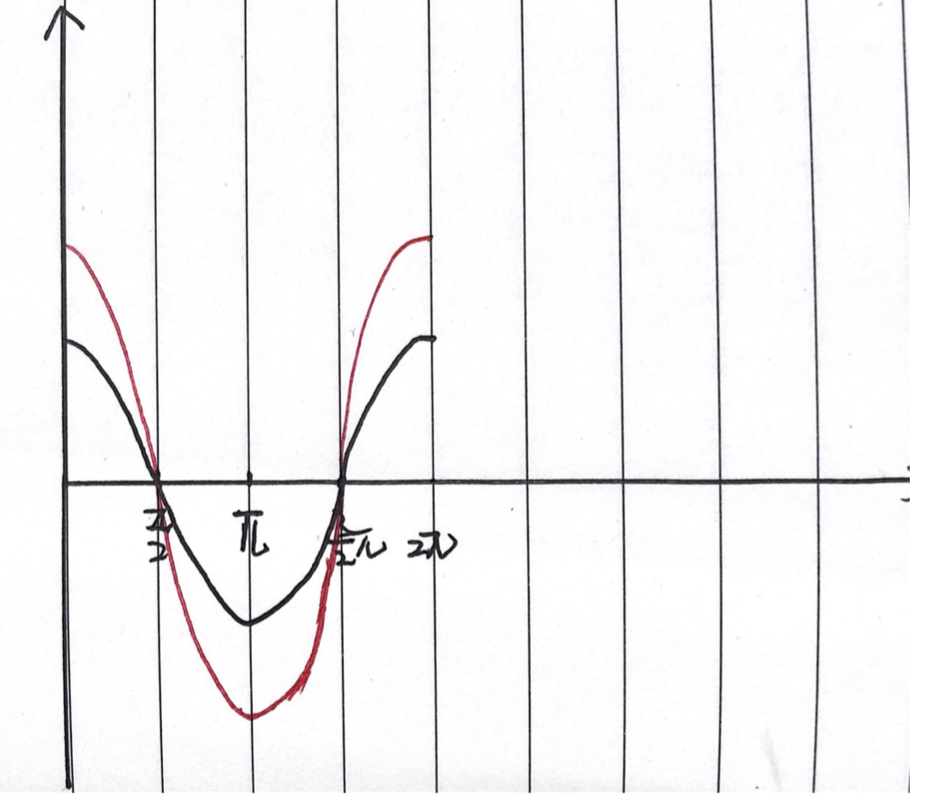
频带传输基本概念
频带传输中三种调制方式
6.5.1 频带传输基本概念
频带传输
二、余弦函数： f(x)=cosx
Notes:
相位fi

Slide 124
频带传输基本概念
频带传输中三种调制方式
6.5.1 频带传输基本概念
频带传输
二、余弦函数： f(x)=cosx
幅值
Notes:
波峰到波谷的距离的一半
高矮不一样

Slide 125
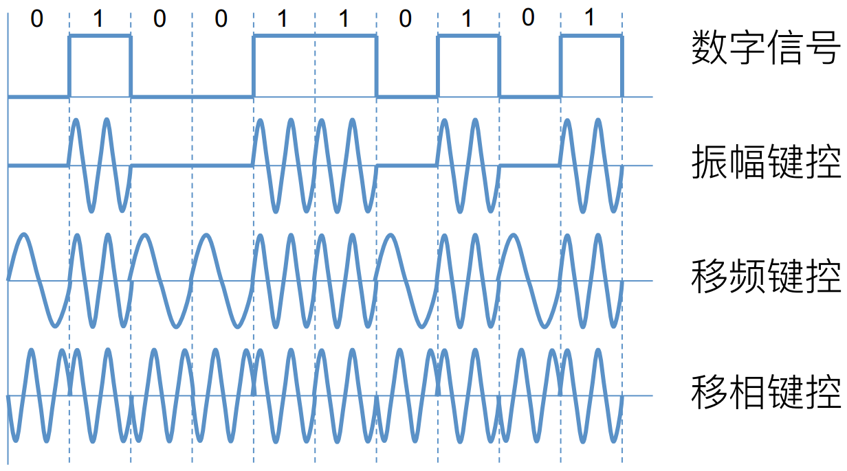
频带传输基本概念
频带传输中三种调制方式
6.5.1 频带传输基本概念
频带传输
二、余弦函数： f(x)=cosx
Notes:
胖瘦不一样

Slide 126
频带传输基本概念
频带传输中三种调制方式
6.5.1 频带传输基本概念
频带传输
二、余弦函数： f(x)=cosx
频率
Notes:
胖瘦不一样

Slide 127
频带传输基本概念
频带传输中三种调制方式
6.5.1 频带传输基本概念
频带传输
二、余弦函数： f(x)=cosx
Notes:
位置不一样

Slide 128
频带传输基本概念
频带传输中三种调制方式
6.5.1 频带传输基本概念
频带传输
二、余弦函数： f(x)=cosx
相位
Notes:
特定的时刻在它循环中的位置：一种它是否在波峰、波谷或它们之间的某点的标度。
位置不一样

Slide 129
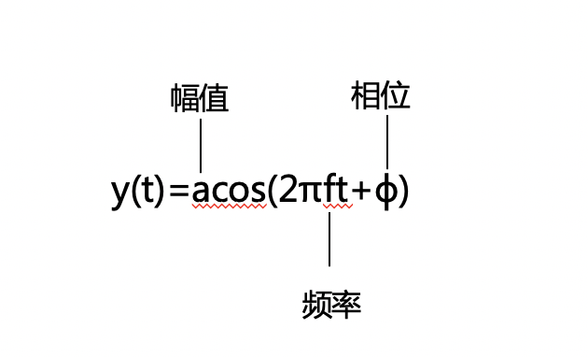
频带传输基本概念
频带传输中三种调制方式
6.5.1 频带传输基本概念
频带传输
二、余弦函数： f(x)=cosx
Notes:
相位fi

Slide 130
频带传输基本概念
频带传输中三种调制方式
6.5.1 频带传输基本概念
频带传输
三、数字调制的基本方法
利用数字基带信号控制载波信号的某个(或某些)参数的变化。
（利用0或1控制载波的幅值、频率或相位。）
幅移键控(ASK)：调制载波的幅值
频移键控(FSK)：调制载波的频率
相移键控(PSK)：调制载波的相位
Notes:
amplitude-shift keying; ASK
Frequency-shift keying; FSK
Phase-shift keying; PSK
幅移键控、频移键控、相移键控又具体应用在不同进制中，但是最常用的是二进制

Slide 131
1、数字频带传输系统实现的功能不包括（）
A:编码
B:调制
C:传输
D:解调

Slide 132
1、数字频带传输系统实现的功能不包括（）
A:编码
B:调制
C:传输
D:解调

Slide 133
频带传输基本概念
频带传输中三种调制方式
频带传输

Slide 134
频带传输基本概念
频带传输中三种调制方式
6.5.2频带传输中的三种调制方式
频带传输
三种调制方式
一、二进制数字调制：数字通信系统频带传输的基本方式
二、多进制数字调制
三、正交幅值调制
Notes:
码元：2的1次方

Slide 135
6.5.2.1二进制数字调制
频带传输基本概念
频带传输中三种调制方式
6.5.2频带传输中的三种调制方式
频带传输
一、二进制数字调制
二进制幅移键控（2ASK）
福啊
二进制频移键控（2FSK）
频发
二进制相移键控（2PSK）
相皮
Notes:
码元：2的1次方

Slide 136
6.5.2.1二进制数字调制
频带传输基本概念
频带传输中三种调制方式
6.5.2频带传输中的三种调制方式
频带传输
一、二进制数字调制
1、二进制幅移键控（2ASK）:
利用二进制基带信号控制载波信号的幅值变化。
基带编码 编码信息为0时：调制后为一段幅值为0的载波信号。
基带编码 编码信息为1时：调制后为一段幅值为A的载波信号。

Slide 137
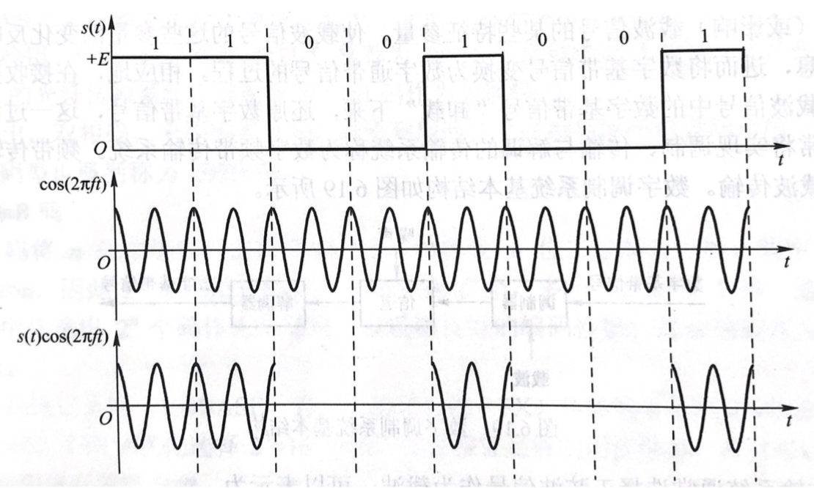
6.5.2.1二进制数字调制
频带传输基本概念
频带传输中三种调制方式
6.5.2频带传输中的三种调制方式
频带传输
一、二进制数字调制
二进制比特序列11001001的二进制幅移键控调制信号波形：
单极不归零波形：
幅移键控调制信号波形：

Slide 138
6.5.2.1二进制数字调制
频带传输基本概念
频带传输中三种调制方式
6.5.2频带传输中的三种调制方式
频带传输
一、二进制数字调制
2、二进制频移键控（2FSK）：
利用二进制基带信号控制载波信号的频率变化。
基带编码 编码信息为0时：调制后为一段频率为f₁的载波信号。
基带编码 编码信息为1时：调制后为一段频率为f₂的载波信号。
Notes:
相当于选择两个不同频率的载波~f1和f2~

Slide 139
6.5.2.1二进制数字调制
频带传输基本概念
频带传输中三种调制方式
6.5.2频带传输中的三种调制方式
频带传输
一、二进制数字调制
二进制比特序列11001001的二进制频移键控调制波形：

Slide 140
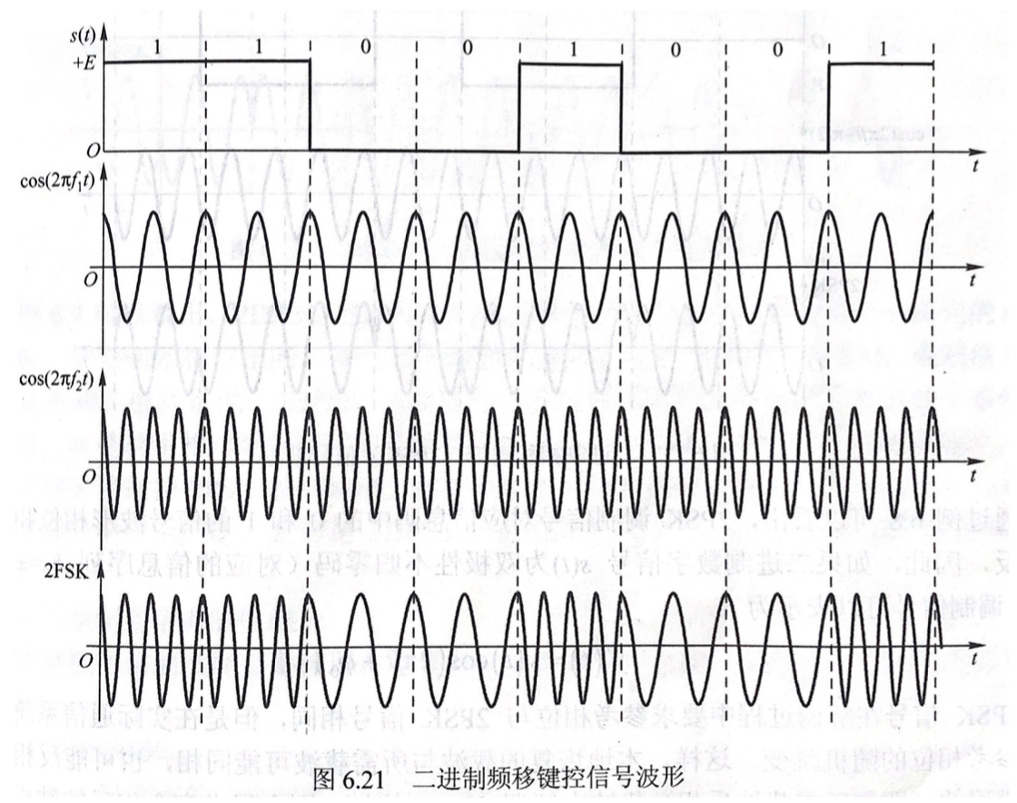
6.5.2.1二进制数字调制
单极不归零波形：
频移键控调制信号波形：

Slide 141
6.5.2.1二进制数字调制
频带传输基本概念
频带传输中三种调制方式
6.5.2频带传输中的三种调制方式
频带传输
一、二进制数字调制
3、二进制相移键控（2PSK）：
利用二进制基带信号控制载波信号的相位变化。
基带编码 编码信息为0时：调制后为一段相位为φ₁的载波信号。
基带编码 编码信息为1时：调制后为一段相位为φ₂的载波信号。

Slide 142
6.5.2.1二进制数字调制
频带传输基本概念
频带传输中三种调制方式
6.5.2频带传输中的三种调制方式
频带传输
一、二进制数字调制
二进制比特序列11001001二进制相移键控调制信号波形：

Slide 143
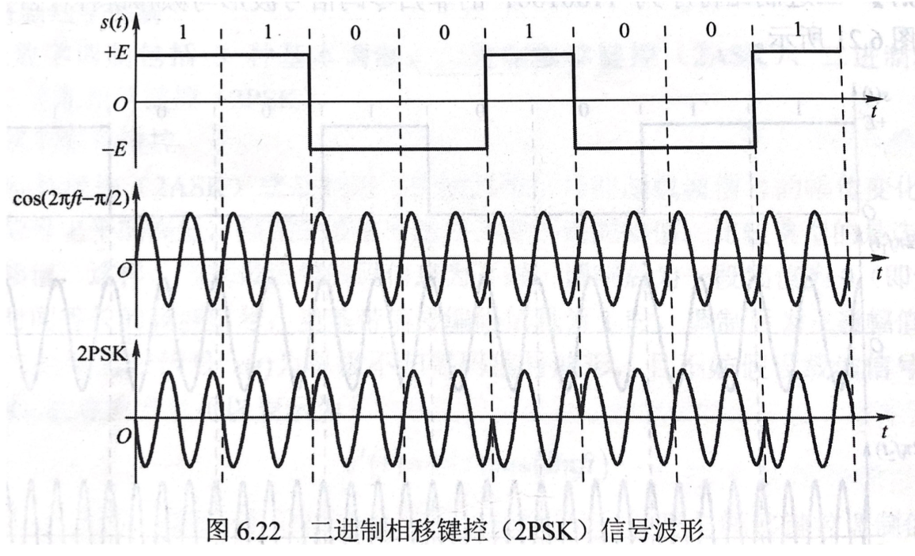
6.5.2.1二进制数字调制
双极不归零波形：
相移键控调制信号波形：

Slide 144
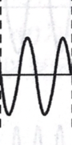
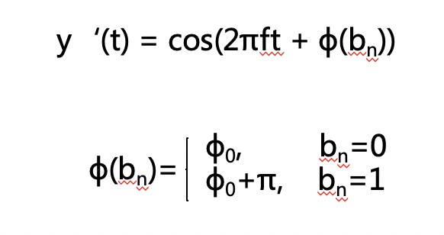
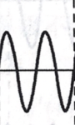
6.5.2.1二进制数字调制
6.5 频带传输
1的波
单极不归零波形：
0的波
相移键控调制信号波形：

Slide 145
6.5.2.1二进制数字调制
6.5 频带传输
1的波
单极不归零波形：
0的波
相移键控调制信号波形：

Slide 146
6.5.2.1二进制数字调制
频带传输基本概念
频带传输中三种调制方式
6.5.2频带传输中的三种调制方式
频带传输
一、二进制数字调制
4、二进制差分相移键控（2DPSK）：
利用相邻两个码元载波间的相对相位变化表示数字基带信号的数字信息。

Slide 147
6.5.2.1二进制数字调制
频带传输基本概念
频带传输中三种调制方式
6.5.2频带传输中的三种调制方式
频带传输
一、二进制数字调制
二进制比特序列11001001二进制差分相移键控调制信号波形：

Slide 148
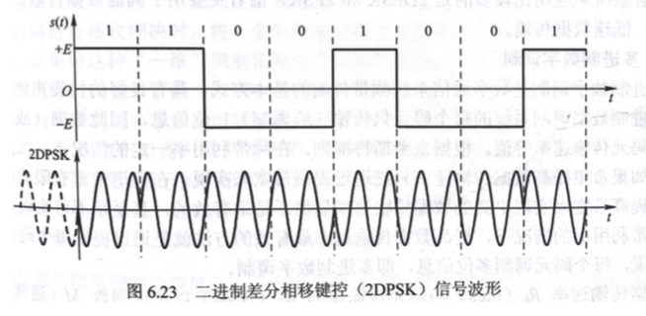
6.5.2.1二进制数字调制
频带传输基本概念
频带传输中三种调制方式
6.5.2频带传输中的三种调制方式
频带传输
一、二进制数字调制
双极不归零波形：
差分相移键控调制信号波形：

Slide 149
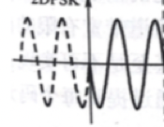
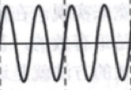
1
6.5 频带传输
知识点2：频带传输中的三种调制方式
1的波
0的波
0

Slide 150
6.5.2.1二进制数字调制
频带传输基本概念
频带传输中三种调制方式
6.5.2频带传输中的三种调制方式
频带传输
一、二进制数字调制
调制方式 | 1 | 0
二进制幅移键控 | 有幅值 | 无幅值
二进制频移键控 | 频率不同
二进制相移键控 | 1和0相位不同
二进制差分相移键控 | 要看前一个周期波形

Slide 152
数字基带信号
幅移键控
频移键控
相移键控

Slide 153
6.5.2.1二进制数字调制
频带传输基本概念
频带传输中三种调制方式
6.5.2频带传输中的三种调制方式
频带传输
一、二进制数字调制
5、二进制数字调制性能
频带利用率
误码率
对信道特性的敏感性
Notes:
频带利用率：一个码元，可以表示多个数字基带信号；

Slide 154
6.5.2.1二进制数字调制
频带传输基本概念
频带传输中三种调制方式
6.5.2频带传输中的三种调制方式
频带传输
一、二进制数字调制
5、二进制数字调制性能
频带利用率：频移键控最低。
误码率：相移键控误码率最低；幅移键控误码率最高。
对信道特性的敏感性：幅移键控最敏感。
Notes:
频带利用率：一个码元，可以表示多个数字基带信号；

Slide 155
1、（ ）是数字通信系统频带传输的基本方式。
A:正交幅值调制QAM
B:二进制数字调制
C:多进制数字调制
D:幅值相位联合键控（APK）

Slide 156
1、（ B ）是数字通信系统频带传输的基本方式。
A:正交幅值调制QAM
B:二进制数字调制
C:多进制数字调制
D:幅值相位联合键控（APK）

Slide 157
2、二进制数字调制性能主要体现的方面不包括（ ）。
A:误码率
B:频带利用率
C:时延
D:信道适应性

Slide 158
2、二进制数字调制性能主要体现的方面不包括（ C ）。
A:误码率
B:频带利用率
C:时延
D:信道适应性

Slide 159
3、在频带传输的调制方式中，二进制数字调制不包括（ ）。
A:二进制幅移键控
B:二进制角移键控
C:二进制频移键控
D:二进制相移键控

Slide 160
3、在频带传输的调制方式中，二进制数字调制不包括（ B ）。
A:二进制幅移键控
B:二进制角移键控
C:二进制频移键控
D:二进制相移键控

Slide 161
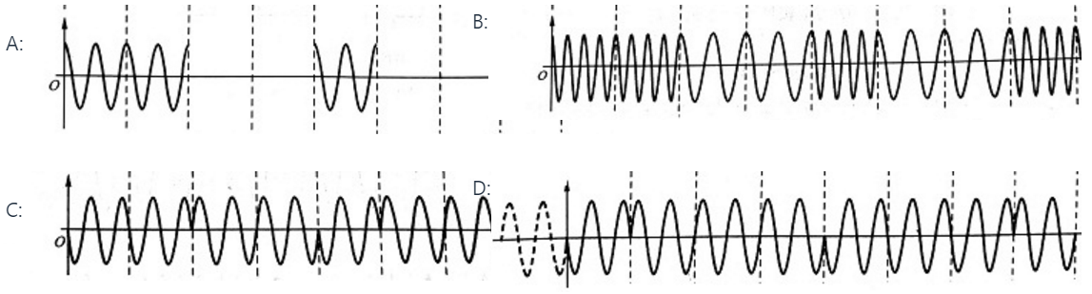
4、数字信号 11001001 的二进制差分相移键控调制（2DPSK）信号波形为（ ）。

Slide 162
4、数字信号 11001001 的二进制差分相移键控调制（2DPSK）信号波形为（ D ）。

Slide 163
频带传输基本概念
频带传输中三种调制方式
6.5.2频带传输中的三种调制方式
频带传输
三种调制方式
一、二进制数字调制：数字通信系统频带传输的基本方式
二、多进制数字调制
三、正交幅值调制
Notes:
虽然是基本方式，但是每个码元只能传出1位信息。

Slide 164
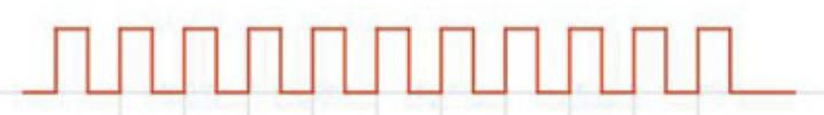
频带传输基本概念
频带传输中三种调制方式
6.5.2频带传输中的三种调制方式
频带传输
二、多进制数字调制
1
2
3
码元：一个固定时长的信号波形
一个脉冲时间（二进制码元）：2¹
两个脉冲时间（四进制码元）：2²
三个脉冲时间（八进制码元）：2³
Notes:
码元：2的1次方

Slide 165
频带传输基本概念
频带传输中三种调制方式
6.5.2频带传输中的三种调制方式
频带传输
二、多进制数字调制
数据传输速率R_{b} (bit/s) 与码元传输速率R_{B} (Baud) 以及进制数M之间的关系为
R_{b}=R_{B}logM
Notes:
码元传输速率单位时间内数字通信系统所传输的码元个数。

Slide 166
1、若采用4进制数字调制方式使数据传输速率达到4800bit/s，则码元速率应达到（ ）1910
A:9600Baud
B:4800Baud
C:2400Baud
D:1200Baud

Slide 167
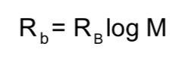
1、若采用4进制数字调制方式使数据传输速率达到4800bit/s，则码元速率应达到（ C）1910
A:9600Baud
B:4800Baud
C:2400Baud
D:1200Baud
4800=R_{B}log₂4

Slide 168
频带传输基本概念
频带传输中三种调制方式
6.5.2频带传输中的三种调制方式
频带传输
三种调制方式
一、二进制数字调制：数字通信系统频带传输的基本方式
二、多进制数字调制
三、正交幅值调制
Notes:
虽然是基本方式，但是每个码元只能传出1位信息。

Slide 169
频带传输基本概念
频带传输中三种调制方式
6.5.2频带传输中的三种调制方式
频带传输
三、正交幅值调制QAM（幅值相位联合键控（APK））
基本思想是：二维调制技术，对载波信号的幅值和相位同时进行调制的联合调制技术。
优点：频带利用率高；抗噪声能力强；调制解调系统简单；

Slide 170
1、下列对QAM调制技术描述错误的是（ ）。
A:对载波信号的幅值和频率同时进行调制的联合调制技术
B:频带利用率高
C:抗噪声能力强
D:调制解调系统简单

Slide 171
1、下列对QAM调制技术描述错误的是（ A ）。
A:对载波信号的幅值和频率同时进行调制的联合调制技术
B:频带利用率高
C:抗噪声能力强
D:调制解调系统简单

Slide 172
数据通信基础
物理介质
信道与信道容量
基带传输
频带传输
物理层接口规程
物理层

Slide 173
物理层接口概述
物理层接口特性
物理层接口规程

Slide 174
物理层接口概述
物理层接口特性
6.6.1 物理层接口概述
物理层接口规程
一、物理层主要任务 1、在传输介质上实现无结构比特流的传输。
2、规定数据终端设备(DTE)和数据通信设备(DCE)之间接口的相关特性。
DTE ：Data Terminal Equipment
DCE： Data Communication Equipment
Notes:
数据终端设备：计算机；
数据通信设备：调制解调器

Slide 175
物理层接口概述
物理层接口特性
物理层接口规程
机械特性
电气特性
功能特性
规程特性

Slide 176
物理层接口概述
物理层接口特性
6.6.2 物理层接口特性
物理层接口规程
1、机械特性：指明通信实体间硬件连接口的机械特点。
例如：常用的电源插头的尺寸。
Notes:
水晶头8角线~引脚数目~

Slide 177
物理层接口概述
物理层接口特性
6.6.2 物理层接口特性
物理层接口规程
1、机械特性：指明通信实体间硬件连接口的机械特点。
例如：常用的电源插头的尺寸。
2、电气特性：规定了物理连接上，导线的电气连接及有关电路特性。
例如：信号的电平。
Notes:
信道上，电压范围。某网络用10负-15负表示1.用负10负到付15付表示1

Slide 178
物理层接口概述
物理层接口特性
6.6.2 物理层接口特性
物理层接口规程
1、机械特性：指明通信实体间硬件连接口的机械特点。
例如：常用的电源插头的尺寸。
2、电气特性：规定了物理连接上，导线的电气连接及有关电路特性。
例如：信号的电平。
3、功能特性：指明物理接口各条信号线的用途等。
例如：数据信号线、控制信号线
Notes:
数据信号线、控制信号线、定时信号线

Slide 179
物理层接口概述
物理层接口特性
6.6.2 物理层接口特性
物理层接口规程
1、机械特性：指明通信实体间硬件连接口的机械特点。
例如：常用的电源插头的尺寸。
2、电气特性：规定了物理连接上，导线的电气连接及有关电路特性。
例如：信号的电平。
3、功能特性：指明物理接口各条信号线的用途等。
例如：数据信号线、控制信号线
4、规程特性：通信协议，指明利用接口传输比特流的全过程。
例如：事件执行顺序。
Notes:
时序规程

Slide 180
练习题
1、指明利用接口传输比特流的全过程以及各项用于传输事件发生的合法顺序的物理层接口特性是（） 1810
A:机械特性
B:电气特性
C:功能特性
D:规程特性

Slide 181
练习题
1、指明利用接口传输比特流的全过程以及各项用于传输事件发生的合法顺序的物理层接口特性是（） 1810
A:机械特性
B:电气特性
C:功能特性
D:规程特性

Slide 182
练习题
2、物理层接口规范主要是对DTE设备与（ ）设备之间的接口的定义。
A:USB
B:DCE
C:IRDA
D:DSL

Slide 183
练习题
2、物理层接口规范主要是对DTE设备与（ B ）设备之间的接口的定义。
A:USB
B:DCE
C:IRDA
D:DSL

Slide 184
练习题
3、在物理层接口的四大特性中，（ ）指明通信实体间硬件连接接口所用接线器的形状和尺寸、引线数目等特点。
A:电气特性
B:机械特性
C:规程特性
D:功能特性

Slide 185
练习题
3、在物理层接口的四大特性中，（ B ）指明通信实体间硬件连接接口所用接线器的形状和尺寸、引线数目等特点。
A:电气特性
B:机械特性
C:规程特性
D:功能特性

